Slide 1
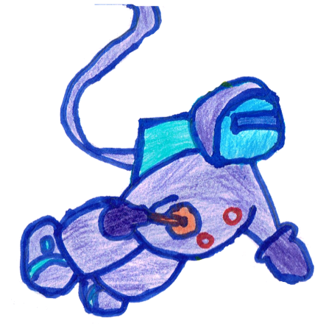


Slide 2



4ºD

Slide 3
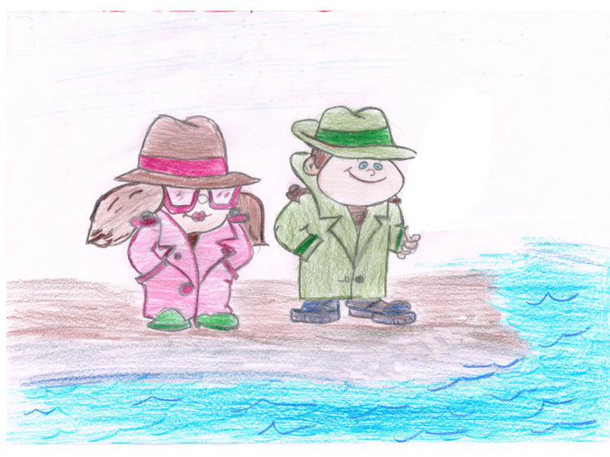
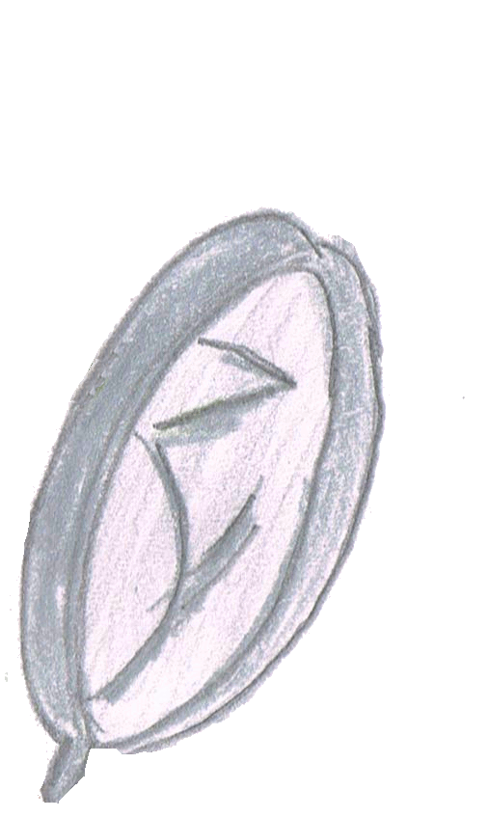
DETETIVES DO MAR
2ºD

Slide 4
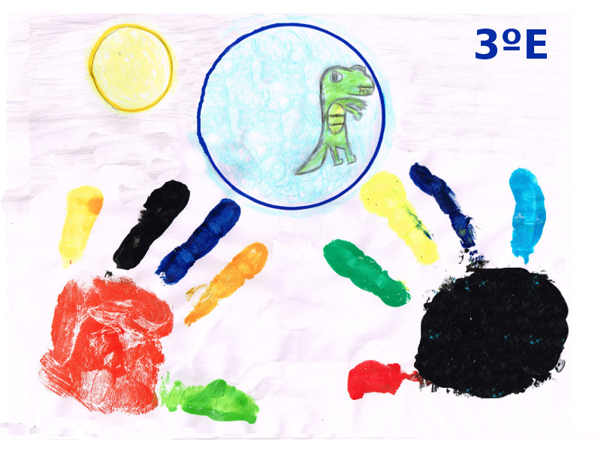

DO SABER
EXPLORADORES

Slide 5


Slide 6




5ºC

Slide 7



Slide 8



Slide 9

Guerreiros do Saber

Slide 10








AVENTUREIROS
DO SABER
4ºE

Slide 11








2ºB

Slide 12

3ºA

Slide 13



Slide 14

d
i
o
s
o
t
u
s
s
d
o
E
S
L
Ê
A

Slide 15

UNIDOS
PELA
CIÊNCIA
3º C

Slide 16



Slide 17





5ºD

Slide 18

5ºA

Slide 19




4ºA

Slide 20

SUPERAÇÃO
3º Ano “B”

